Slide 1
9/5.
a) Mekkora gyorsulással gördül le egy α hajlásszögű és s hosszúságú lejtőn
egy R sugarú
[A] henger;
[B] golyó;
[C] hengerpalást?
b) Mekkora lesz a sebességük a lejtő alján, ha a lejtő tetejéről kezdősebesség nélkül indulnak?
c) Miért térnek el ezek a sebességek a súrlódásmentesen lecsúszó test sebességétől?

Slide 2
MO.
a) A lejtőn legördülő testre hat
az mg gravitációs erő,
a lejtő F_{ny} nyomóereje, és
egy F_{t} tapadási súrlódási erő a lejtőn felfelé a test és a lejtő érintkezésénél.
Felírhatjuk
– egyrészt a tömegközéppont-tételt:
ma = mg + F_{ny} + F_{t}
→ a lejtő síkjával párhuzamosan ma = mg sinα – F_{t} (1)
– másrészt az impulzusmomentum-tételt:
M = Θβ
F_{ny}
F_{t}
S
P
mg

Slide 3
M = Θβ
Ezt felírhatjuk
vagy az S tömegközépponton átmenő tengelyre; ekkor mivel mg és F_{ny} átmennek a tömegközépponton, arra a pontra forgatónyomatéka csak F_{t}-nek van:
Θ_{S} β = F_{t} ⋅ R (2A),
ahol Θ_{S} a test tömegközéppontra vonatkoztatott tehetetlenségi nyomatéka;
F_{ny}
F_{t}
S
k=R
mg

Slide 4
M = Θβ
Utóbbit felírhatjuk
vagy az S tömegközépponton átmenő tengelyre; ekkor mivel mg és F_{ny} átmennek a tömegközépponton, arra a pontra forgatónyomatéka csak F_{t}-nek van:
Θ_{S} β = F_{t} ⋅ R (2A),
ahol Θ_{S} a test tömegközéppontra vonatkoztatott tehetetlenségi nyomatéka;
F_{ny}
F_{t}
S
mg
vagy a test és a lejtő P érintkezési pontján átmenő tengelyre; ekkor mivel F_{ny} és F_{t} átmennek azon a ponton, forgatónyomatéka csak mg-nek van, mégpedig M = mg·R·sinα
R
α
mg sinα
k = R
α
R
P
P
α
k = Rsinα
mg
α
mg

Slide 5
M = Θβ
Utóbbit felírhatjuk
vagy az S tömegközépponton átmenő tengelyre; ekkor mivel mg és F_{ny} átmennek a tömegközépponton, arra a pontra forgatónyomatéka csak F_{t}-nek van:
Θ_{S} β = F_{t} ⋅ R (2A),
ahol Θ_{S} a test tömegközéppontra vonatkoztatott tehetetlenségi nyomatéka;
F_{ny}
F_{t}
S
mg
vagy a test és a lejtő P érintkezési pontján átmenő tengelyre; ekkor mivel F_{ny} és F_{t} átmennek azon a ponton, forgatónyomatéka csak mg-nek van, mégpedig M = mg·R·sinα
R
α
mg sinα
k = R
α
R
P
P
α
k = Rsinα
mg
α
mg
tehát
Θ_{P} β = mg·R·sinα (2B),
ahol Θ_{P} a Steiner-tétel szerint Θ_{P} = Θ_{S} + mR².

Slide 6
Ha a test tisztán gördül (nem csúszik meg), akkor a = Rβ (3).
A legördülő test tömegközéppontjának gyorsulását kifejezhetjük a (2B)+(3), vagy az (1)+(2A)+(3) egyenletekből:
(3): a = Rβ → β = a/R ;

Slide 7
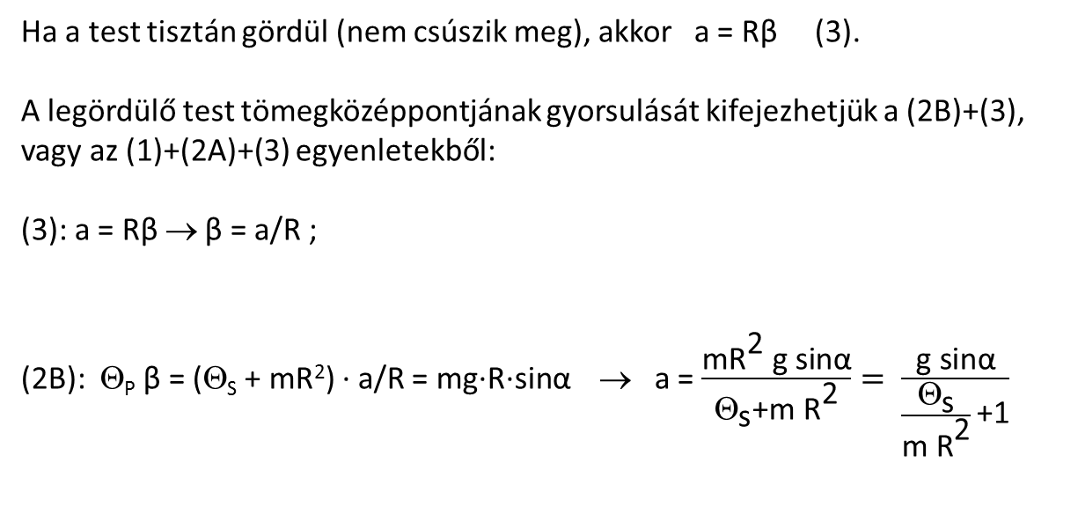
Ha a test tisztán gördül (nem csúszik meg), akkor a = Rβ (3).
A legördülő test tömegközéppontjának gyorsulását kifejezhetjük a (2B)+(3), vagy az (1)+(2A)+(3) egyenletekből:
(3): a = Rβ → β = a/R ;
(2B): Θ_{P} β = (Θ_{S} + mR²) ∙ a/R = mg·R·sinα → a = $\frac{\text{m}{\text{R}}^{\text{2}} \text{g} \text{sinα}}{Θ_{\text{s}}\text{+}\text{m} {\text{R}}^{\text{2}}}= \frac{\text{g} \text{sinα}}{\frac{Θ_{\text{s}}}{\text{m} {\text{R}}^{\text{2}}} \text{+1}}$

Slide 8
Ha a test tisztán gördül (nem csúszik meg), akkor a = Rβ (3).
A legördülő test tömegközéppontjának gyorsulását kifejezhetjük a (2B)+(3), vagy az (1)+(2A)+(3) egyenletekből:
(3): a = Rβ → β = a/R ;
(2B): Θ_{P} β = (Θ_{S} + mR²) ∙ a/R = mg·R·sinα → a = $\frac{\text{m}{\text{R}}^{\text{2}} \text{g} \text{sinα}}{Θ_{\text{s}}\text{+}\text{m} {\text{R}}^{\text{2}}}= \frac{\text{g} \text{sinα}}{\frac{Θ_{\text{s}}}{\text{m} {\text{R}}^{\text{2}}} \text{+1}}$
vagy
(2A): Θ_{S}β = F_{t}⋅R → F_{t} = Θ_{S}∙a/R²;
(1): ma = mgsinα–F_{t} = mgsinα–Θ_{S}∙a/R² → a = … = $\frac{\text{g} \text{sinα}}{\frac{Θ_{\text{s}}}{\text{m} {\text{R}}^{\text{2}}} \text{+1}}$ .

Slide 9
a =$\frac{\text{g} \text{sin}\text{α}}{ \frac{Θ_{\text{s}}}{\text{m} {\text{R}}^{\text{2}}} \text{+ 1}}$
A tömegközépponton átmenő tengelyekre vonatkoztatott tehetetlenségi nyomatékok (ld. a bevezetőben):
[A] hengerre Θ_{henger} = 1/2 mR² → a_{henger} = 2/3 g sinα
[B] gömbre Θ_{gömb} = 2/5 mR² → a_{gömb} = 5/7 g sinα
[C] hengerpalástra Θ_{hengerpalást} = mR² → a_{hengerpalást} = 1/2 g sinα
(Minél nagyobb a test tehetetlenségi nyomatéka, annál kisebb lesz a gyorsulása.)

Slide 10
b) Mekkora lesz a sebességük a lejtő alján, ha a lejtő tetejéről kezdősebesség nélkül indulnak?
A lejtő hossza s: s = ½ at² → $\text{t}\text{ = }\sqrt{\text{2}\text{s}\text{/}\text{a}}$ és $\text{v}\text{ = }\text{at}\text{ = }\text{a}\sqrt{\text{2}\text{s}\text{/}\text{a}}\text{ = }\sqrt{\text{2}\text{as}}$ , vagyis
[A] hengerre a_{henger} = 2/3 g sinα → $\text{v}\text{ =}\sqrt{\frac{\text{4}}{\text{3}} \text{g} \text{s} \text{sinα}}$ ,
[B] gömbre a_{gömb} = 5/7 g sinα → $\text{v}\text{ =}\sqrt{\frac{\text{10}}{\text{7}} \text{g} \text{s} \text{sinα}}$ ,
[C] hengerpalástra a_{hengerpalást} = 1/2 g sinα → $\text{v}\text{ =}\sqrt{ \text{g} \text{s} \text{sinα}}$ ;
illetve a lejtő h magasságával kifejezve (h = s⋅sinα)
[A] hengerre $\text{v}\text{ =}\sqrt{\frac{\text{4}}{\text{3}} \text{g} \text{h} }$ ,
[B] gömbre $\text{v}\text{ =}\sqrt{\frac{\text{10}}{\text{7}} \text{g} \text{h} }$ ,
[C] hengerpalástra $\text{v}\text{ =}\sqrt{ \text{g} \text{h} }$ .

Slide 11
c) Miért térnek el ezek a sebességek a súrlódásmentesen lecsúszó test sebességétől?
A súrlódásmentesen lecsúszó test sebessége a lejtő alján $\text{v}\text{ =}\sqrt{\text{2}\text{g} \text{s} \text{sinα}}\text{ =}\sqrt{\text{2}\text{gh}}$ , a gördülő testek végsebessége ennél kisebb lesz. Az energia-megmaradás viszont teljesül, mert a gördülő testeknek forgási kinetikus energiájuk is van: E_{kin,forg} = ½Θω².
Ekkor tehát
E_{mech} = E_{pot} + E_{kin} + E_{kin,forg} = mg⋅z + ½mv² + ½Θω² = konst.

Slide 12
c) Miért térnek el ezek a sebességek a súrlódásmentesen lecsúszó test sebességétől?
A súrlódásmentesen lecsúszó test sebessége a lejtő alján $\text{v}\text{ =}\sqrt{\text{2}\text{g} \text{s} \text{sinα}}\text{ =}\sqrt{\text{2}\text{gh}}$ , a gördülő testek végsebessége ennél kisebb lesz. Az energia-megmaradás viszont teljesül, mert a gördülő testeknek forgási kinetikus energiájuk is van: E_{kin,forg} = ½Θω².
Ekkor tehát
E_{mech} = E_{pot} + E_{kin} + E_{kin,forg} = mg⋅z + ½mv² + ½Θω² = konst.
Ezt felírhatjuk úgy is, hogy
ΔE_{pot} + ΔE_{kin} + ΔE_{kin,forg} = 0: –mg⋅h + ½mv² + ½Θω² = 0 .
Ellenőrizhetjük pl. a henger esetében:
ΔE_{pot} = –mg⋅s⋅sinα ;
ΔE_{kin} = ½ m·( $\frac{\text{4}}{\text{3}}$g⋅s⋅sinα) = $\frac{\text{2}}{\text{3}}$ mg⋅s⋅sinα ;
ΔE_{kin,forg} = ½Θω² ;
mivel a testek tisztán gördülnek, ezért ω = v/R →
ΔE_{kin,forg} = ½Θ(v/R)² = ½ ($\frac{\text{1}}{\text{2}}$ mR²) $\frac{\frac{\text{4}}{\text{3}} \text{g}\text{⋅}\text{s}\text{⋅}\text{sinα}}{{\text{R}}^{\text{2}}}$ = $\frac{\text{1}}{\text{3}}$ mg⋅s⋅sinα .

